Slide 1
gestión en las Pyme basado en TI
Clase 01
Es aquella actividad empresarial que a través de diferentes individuos especializados, como ser: directores institucionales, consultores, productores, gerentes, entre otros, y de acciones, buscará mejorar la productividad y la competitividad de una empresa o de un negocio usando las T.I.
Habilidad que poseen los líderes de organizar, controlar y dirigir a un grupo de personas para lograr el objetivo propuesto por medio de diversas estrategias usando las T.I.
La tecnología es fundamental para la optimización de procesos
Implementación de soluciones modernas de TI en los negocios

Slide 2
Importancia de las TI en las empresas
Clase 01
Empresas quieren operar las 24 horas, los 365 días del año
Volumen de datos almacenados
costos de seguridad
Incremento de automatizar procesos manuales
Suministrar plataformas de información para la toma de decisiones.
Ahorrar dinero, horas hombre y recursos tecnológicos.
ahorrar dinero, horas hombre y recursos tecnológicos.
analizan las mejores opciones de sistemas que se ajusten a su industria y su negocio en particular.
Estrategia web efectiva, generando ingresos adicionales
Todo parte del objetivo de la organización

Slide 3
Clase 02
Actores imprescindibles
Planificación
Organización
Control:

Slide 4
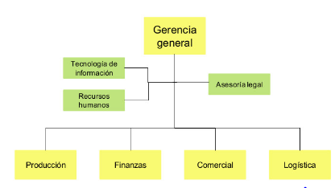
estructura Organizacional de una PYME con TI
Clase 02

Slide 5
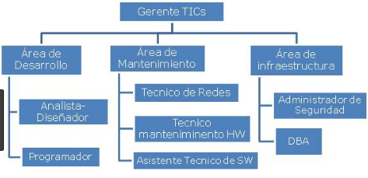
estructura Organizacional de una PYME con TI
Clase 02

Slide 6
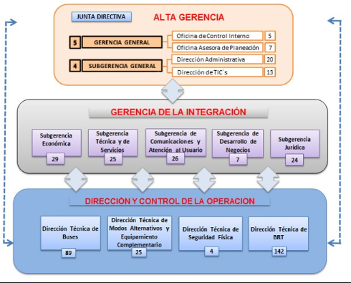
estructura Organizacional de una PYME con TI
Clase 02

Slide 7
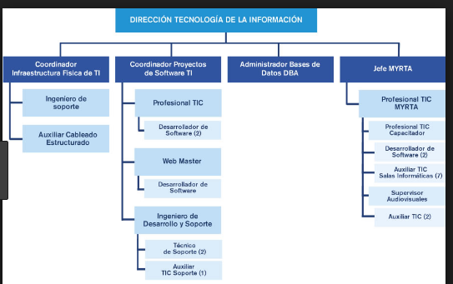
estructura Organizacional de una PYME con TI
Clase 02

Slide 8
Pirámide Organizacional
Clase 02
Directivo y Estratégico
Oficinas de Apoyo
G.G
BI
Asesoría Legal
Planeamiento de desarrollo Institucional
Planear y Controlar
Actividades Comerciales
Administración y Finanzas
Táctico
Producción
Sistemas
DW
BSC
Ingeniería
(Mejorar la calidad del producto)
Operativo
Finanzas: Tesorería
Mantenimiento
Ventas
Recursos Humanos con T.I. (Personal)
CMI
MK
Logística
Operaciones
Publicidad
Contabilidad
Activo Fijo
Vender y Comercio
Administrar los servicios de apoyo
Producción
e commerce
BI
CRM
R. Clientes
ERP
SCM
BI
R. Clientes
R. prov./empresa

Slide 9
Clase 02
CMI: Aplicación del cuadro de mando Integral
CRM: Filosofía 1 a 1 de relación con los Clientes
ERP: Sistema de planeamiento de los recursos de la empresa(SAP).
BI: Negocios Inteligentes, es la respuesta, que permite satisfacer las distintas alternativas del cliente.
SCM: Herramienta que permite consolidar la confianza entre el proveedor y la empresa.

Slide 10
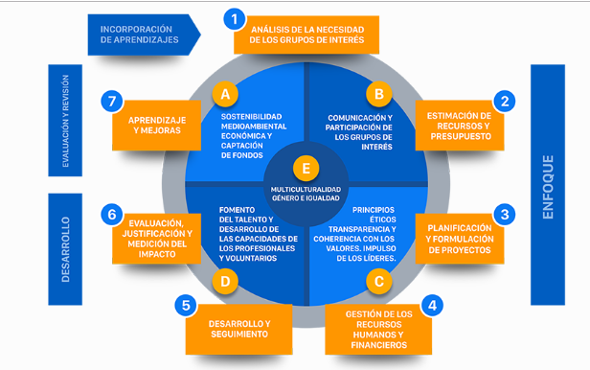
reconocimiento de niveles y áreas
Clase 02

